Slide 1
Adózás, piaci hatékonyság Közgazdaságtani alapismeretek 5. előadás Október 9., Márk Lili

Slide 2
Mi lesz ma?
Ismétlés
Az adózás
Piaci hatékonyság – hogyan mérjük a termelők és a fogyasztók jólétét?
Fogyasztói többlet, termelői többlet
A láthatatlan kéz
Gyakorlati alkalmazás: az adózás jóléti hatásai

Slide 3
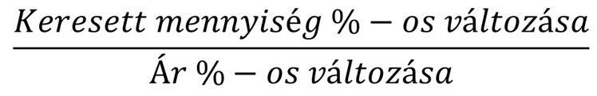
A keresleti árrugalmasság számítása
Abszolút értéket használunk (hagyjuk el a mínusz jelet)
Felezőponti módszer
Két pont: (Q₁, P₁) és (Q₂, P₂) – a kettő átlagához viszonyítunk

Slide 4
(a) Tökéletesen rugalmatlan kereslet
Rugalmasság = 0
ár
1. an
Kereslet
Az ár megnöve- kedése…
$5
2. …változatlanul hagyja a keresett mennyiséget
4
0
100
mennyiség

Slide 5
(b) Rugalmatlan kereslet
Rugalmasság < 1
Az ár 22%-os megnö- vekedése
ár
1. an
Kereslet
2. … 11%-os visszaesést eredményez a keresett mennyiségben
$5
4
0
90
100
mennyiség

Slide 6
(c) Egységnyi rugalmasságú kereslet
Rugalmasság = 1
ár
Kereslet
1. an
$5
Az ár 22%-os
megnövekedése…
2. … 22%-os visszaeséshez vezet a keresett mennyiségben
4
0
80
100
mennyiség

Slide 7
(d) Rugalmas kereslet
Rugalmasság > 1
ár
1. an
Az ár 22%-os
megnövekedése...
$5
2. … 67%-os
visszaeséshez
vezet a
keresett mennyiségben
4
Kereslet
0
50
100
mennyiség

Slide 8
(e) Tökéletesen rugalmas kereslet
A rugalmasság végtelen nagy
1. Bármely $4 feletti
árnál a keresett mennyiség
nulla
2. Pontosan $4-nál
a fogyasztók bár-
mennyit megvesznek
ár
1. an
3. Bármely $4 alatti árnál
a keresett mennyiség
végtelen
$4
Kereslet
0
mennyiség

Slide 9
A lineáris keresleti görbe rugalmassága
ár
1. an
A rugalmasság nagyobb mint 1
$7
6
↓
5
↑
4
%ΔP↑
A rugalmasság kisebb mint 1
3
2
Kereslet
1
0
2
4
6
8
10
12
14
mennyiség
%ΔQ↓

Slide 10
(a) Tökéletesen rugalmatlan kínálat
Rugalmasság = 0
ár
1. an
Kínálat
Az ár
megnöve-
kedése…
$5
4
2. …változatlanul
hagyja a kínált
mennyiséget
0
100
mennyiség

Slide 11
(b) Rugalmatlan kínálat
Rugalmasság < 1
ár
1. an
Kínálat
2. …a kínált
mennyiség 10%-os
növekedéséhez
vezet
Egy 22%-os
áremelkedés…
$5
4
0
100
110
mennyiség

Slide 12
(c) Egységrugalmasságú kínálat
Rugalmasság =1
ár
1. an
Kínálat
Egy 22%-os
áremelkedés…
$5
4
2. … a kínált
mennyiség 22%-os
növekedéséhez
vezet
0
100
125
mennyiség

Slide 13
(d) Rugalmas kínálat
Rugalmasság > 1
ár
1. an
Kínálat
Egy 22%-os
áremelkedés…
$5
2. … a kínált
mennyiség 67%-os
növekedéséhez
vezet
4
0
100
50
mennyiség

Slide 14
(e) Tökéletesen rugalmas kínálat
Rugalmasság egyenlő végtelennel
ár
2. Pontosan $4-nál,
a gyártók bármely
mennyiséget kínálhatnak
Bármely $4feletti árnál a kínált mennyiség végtelen
1. an
$4
Kínálat
3. Bármely $4 alatti árnál
a kínált mennyiség nulla
0
mennyiség

Slide 15
Kínálati csökkenés az olajpiacon
(a) Az olajpiac rövidtávon
(b) Az olajpiac hosszútávon
1. Rövidtávon, ahol a kereslet és a kínálat rugalmatlan, a kínálat eltolódása...
1. Hosszútávon, ahol a kereslet és a kínálat rugalmatlan, a kínálat eltolódása...
ár
ár
1. an
1. an
S₂
S₁
P₂
S₂
S₁
2. … nagy árnövekedéshez vezet
P₁
P₂
P₁
D
2. … kis árnövekedés-hez vezet
D
0
mennyiség
0
mennyiség

Slide 16
Az illegális drogok csökkentésének gazdaságpolitikája
(a) A drog tiltása
(b) Drog-felvilágosítás
1. A drogok tiltása csökkenti a drog kínálatát. . .
1. A drog-felvilágosítás csökkenti a keresletet...
2. . . . ami csökkenti az árat . .
ár
2. … ami növeli az árat…
ár
1. an
1. an
S₂
S₁
S
P₂
P₁
P₂
P₁
D
D₂
D₁
0
Q₂
Q₁
mennyiség
0
Q₂
Q₁
mennyiség
3. … és csökkenti az eladott mennyiséget
3. … és csökkenti az eladott mennyiséget

Slide 17
Egy piac árplafonnal
(b) Egy érvényesülő árplafon
(a) Egy nem érvényesülő árplafon
A fagyi
kelyhek
ára
A fagyi
kelyhek
ára
Kínálat
Kínálat
$4
Árplafon
Egyensúlyi ár
$3
$3
Egyensúlyi ár
2
Árplafon
Kereslet
Hiány
Kereslet
0
100
0
75
125
A fagyikelyhek mennyisége
A fagyikelyhek mennyisége
Kínált mennyiség
Egyensúlyi mennyiség
Keresett mennyiség

Slide 18
Egy piac árpadlóval
(a) Nem effektív árpadló
(b) Effektív árpadló
A fagyi
kelyhek
ára
A fagyi
kelyhek
ára
Kínálat
Felesleg
Kínálat
$4
Árpadló
$3
Egyensúlyi
ár
3
Egyensúlyi ár
2
Árpadló
Kereslet
Kereslet
0
100
0
80
120
A fagyikelyhek mennyisége
A fagyikelyhek mennyisége
Keresett
mennyiség
Kínált
mennyiség
Egyensúlyi
mennyiség

Slide 19
Ismétlés
1000 forint a cigaretta ára, a kormány bevezet egy 1200 forintos ársapkát. Mi a hatása a piacra?
A) … Túlkínálat: kínálat > kereslet
B) ... Hiány: Kereslet > kínálat
C) ... Nincs hatás

Slide 20
Ismétlés
Egy termék keresletét akkor nevezzük rugalmatlanak, ha
a termék árának 1%-os változásakor a keresett mennyiség nem változik.
a termék árának 1%-os változásakor a keresett mennyiség kevesebb, mint 1%-ot változik.
a termék árának 1%-os változásakor a keresett mennyiség éppen 1%-ot változik.
a termék árának 1%-os változásakor a keresett mennyiség több min 1%-ot változik.

Slide 21
ISMÉTLÉS VÉGE

Slide 22
Árpadló – Példa: A minimálbér
Munkaerőpiac
Munkások – munkaerőkínálat
Vállalatok – munkaerőkereslet

Slide 23
Hogyan hat a minimálbér a munkaerőpiacra
(b) Egy munkaerőpiac effektív minimálbérrel
(a) Egy szabad munkaerőpiac
Bér
Bér
Munkakínálat
Munkaerőfelesleg (munkanélküliség)
Munka
kínálat
Minimálbér
Egyensúlyi
bér
Munka
kereslet
Munka
kereslet
0
Egyensúlyi
foglalkoztatás
Munka-
mennyiség
0
Keresett
mennyiség
Kínált
mennyiség
Munka-
mennyiség

Slide 24
Árpadló – Példa: A minimálbér
A minimálbér következményei
Magasan képzett és tapasztalt munkások
Nem érinti őket: Egyensúlyi bér a minimum felett
A minimálbér nem effektív
Fiatalkorúak és alacsonyan képzettek foglalkoztatása – legképzetlenebb és legkevésbé tapasztalt
Alacsony egyensúlyi bérek
Hajlandóak elfogadni egy alacsonyabb bért azért, hogy cserébe a munkahelyen tanítsák őket (on-the-job training)
A minimálbér náluk effektív → munkanélküliség

Slide 25
Sztori
Az (a) ábra egy olyan munkaerőpiacot mutat, ahol a bér úgy alakul, hogy a munkakereslet és a munkakínálat egyensúlyba kerül. A (b) ábra az effektív minimálbér hatását mutatja. Mivel a minimálbér egy árpadló, felesleget teremt: a felkínált munkaerő több, mint a keresett munkaerő. Emiatt munkanélküliség lesz.

Slide 26
Árpadló – Példa: A minimálbér
KÉRDÉS
Mit tettünk fel az előbbi ábrán, amiből következett, hogy jelentős munkanélküliséget okoz a minimálbér?

Slide 27
Hogyan hat a minimálbér a munkaerőpiacra?
Bér
Munka
kínálat
Munkaerőfelesleg (munkanélküliség)
Minimálbér
Munka
kereslet
0
Keresett
mennyiség
Kínált
mennyiség
Munka-
mennyiség

Slide 28
Árpadló – Példa: A minimálbér
Mekkora a rugalmasság?
Empirikus kérdés
Mekkora hatása van a minimálbérnek?
Szintén empirikus kérdés!
Hogyan vizsgáljuk?

Slide 29
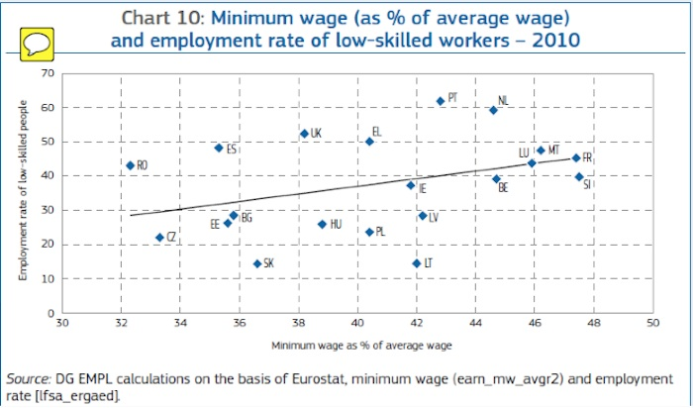
Országok közti összehasonlítás?
Jobbára értelmetlen…
Forrás: http://europa.eu/rapid/press-release_MEMO-13-1_en.htm?locale=en

Slide 30
Árpadó – Példa: A minimálbér
Semmit nem bizonyít! Korreláció nem okság!
Körte + alma (UK és HU ezer más dologban különbözik)
Mekkora az aktivitási ráta?

Slide 31
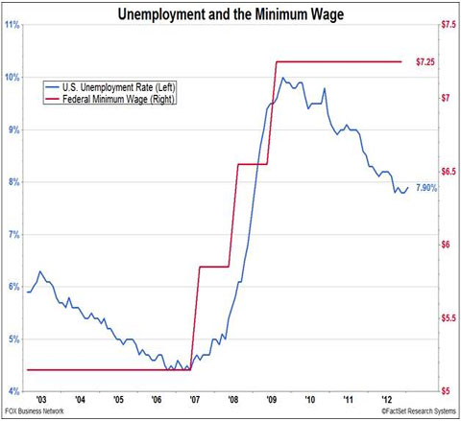
Országon belül, eltérő időpontokban?
Egyéb tényezők hatása figyelmen kívül hagyva (pl. 2008-as válság)

Slide 32
Árpadó – Példa: A minimálbér
Hogyan vizsgáljuk a minimálbér hatását?
Olyan szegmens, akinek a számára effektív korlát
Pl. kisker dolgozók, szakképzetlenek, diákmunka
Tényellentétes események hiánya
Ha megemelik a minimálbért a munkanélküliség változását nem a régi értékhez kéne hasonlítani, hanem ahhoz, hogy mennyi lenne most, emelés nélkül
Tényellentétes hatásvizsgálat, programértékelés, kvázi-kísérleti módszertan,… (impact assessment, program evaluation, quasi-experimental design,..)

Slide 33
Árpadló – Példa: A minimálbér
Természetes kísérletek szerepe (Card és Krueger 1994)
Pennsylvania és New Jersey: 1992-ig ugyanaz a minimálbér
1992 április: New Jersey állam meglepetésszerűen 4,25-ről 5,05 dollárra emeli a minimálbért – közel 20%!
Árat emelni nem nagyon lehet – átmegy az ember a határon vásárolni

Slide 34
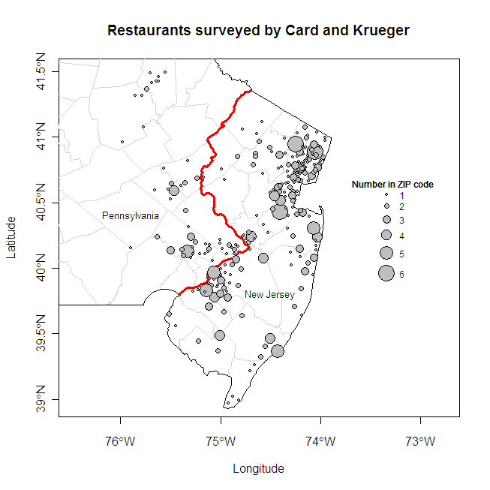
A foglalkoztatás New Jersey-ben még nőtt is! (kicsivel) → rugalmatlan munkaerő-kereslet
A kérdés persze bonyolultabb, az éttermek keresleti döntése nem egy sima lineáris függvény (betanítási költségek, kirúgási költségek)
Más tanulmányok eltérő eredményt mutatnak

Slide 35
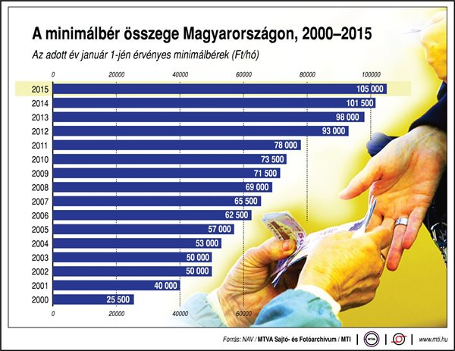
Minimálbér Mo-n
Forrás: http://www.hrportal.hu/c/a-minimalber-alakulasa-2000-2015-20150312.html

Slide 36
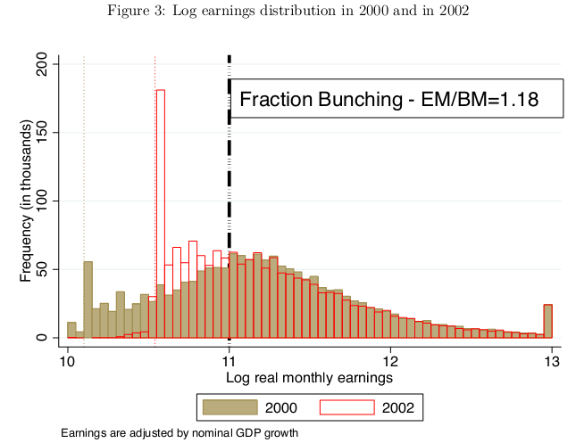
Minimálbér hatása Mo-n
Forrás: Lindner Attila, Harasztosi Péter. (2015) Who Pays for the Minimum Wage?
https://www.maxwell.syr.edu/uploadedFiles/econ/seminars/Lindner_Paper.pdf

Slide 37
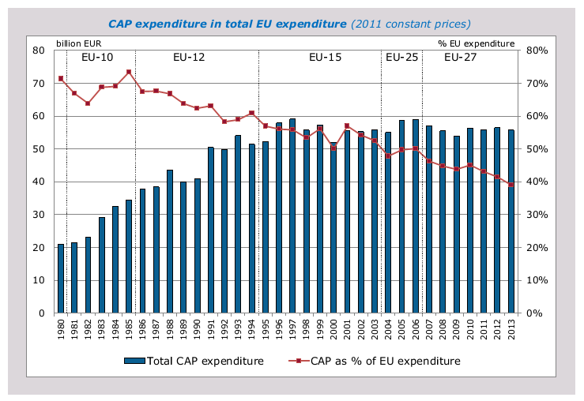
Másik példa (árpadló): EU közös agrárpolitika

Slide 38
Az árszabályozások értékelése
A piac általában jó módszer a gazdasági működés megszervezésére
A közgazdászok általában ellenzik az árplafonokat és árpadlókat
Árak koordinálják a gazdasági aktivitást

Slide 39
Az árszabályozások értékelése
A kormány néha tud javítani a piaci kimeneten
Árszabályozás – az igazságtalan piaci kimenetek miatt – a szegényeket hivatott segíteni
Gyakran káros azoknak, akiknek segíteni akar
Más módszerek a rászorultak megsegítésére:
Lakbértámogatás
Bértámogatás
Pl: Hugo Chávez, Venezuela (könyvben is) http://www.wsj.com/articles/SB113997821637774456

Slide 40
Adók

Slide 41
Adók – bevezetés
Kormányzat elsődleges bevételi forrása
Mire költi? (Jó esetben)
Közjavak
pl. hadsereg, egészségügy, tűzoltóság, infrastruktúra, igazságszolgáltatás
Újraelosztás
Egyenlőség elősegítése
Szegények segítése

Slide 42
Adók – bevezetés
Milyen adónemeket ismerünk?
Jövedelemadó, ÁFA, idegenforgalmi adó, társasági adó, stb.
Típusai: egyösszegű, arányos, progresszív, stb.
Itt nem csak azt értjük adó alatt, amit a hétköznapokban, hanem:
Adók, járulékok, díjak, illetékek, stb.
Minden olyan transzfer, amit a háztartások és a vállalati szektor fizet a kormányzatnak

Slide 43
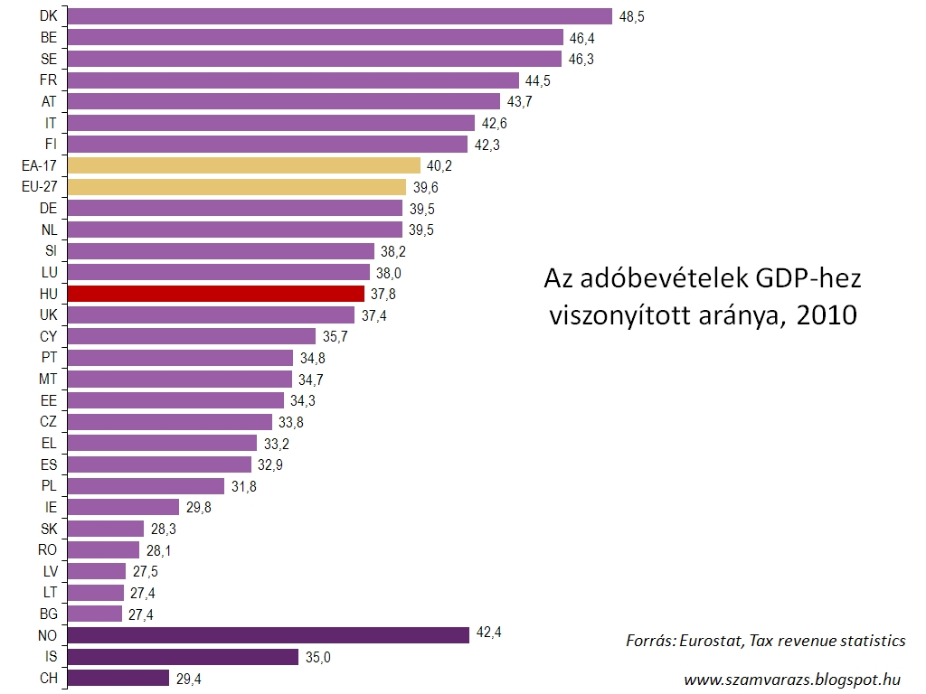
Ábra

Slide 44
Adóteher-megoszlás
Hogyan oszlik meg az adó terhe a piac különböző szereplői között?
Angolul: tax incidence (magyarul is előfordul: adóincidencia)

Slide 45
Az eladókra kivetett adó
Az eladókra kivetett adó az adó nagyságával ($0.50) felfelé tolja el a kínálati görbét.
A cigi
ára
Egyensúly az adóval
Vevők által
fizetett ár
S₂
$3.50
S₁
$3.30
Adómentes ár
Adó
($0.50)
3.00
Adó nélküli egyensúly
2.80
Eladók által
kapott ár
D₁
100
0
90
100
A cigi mennyisége

Slide 46
Sztori
Amikor egy $0.50-os adót vetnek ki az eladókra, a kínálati görbe $0.50-tel eltolódik, S₁-ből S₂-be. Az egyensúlyi mennyiség 100-ról 90 doboz cigire esik. A vevők által fizetett ár $3.00-ról $3.30-ra emelkedik. Az (adózás után) az eladók által kapott ár $3.00-ról $2.80-ra esik.
→ Annak ellenére, hogy az adót az eladókra vetették ki, a vevők és az eladók megosztoznak az adóterhen.

Slide 47
Eladókra kivetett adók
Hogyan befolyásolják az eladót érintő adók a piaci eredményt?
Azonnali hatás az eladón
Kínálat feljebb tolódik
Magasabb egyensúlyi ár
Alacsonyabb egyensúlyi mennyiség
Az adó csökkenti a piac méretét

Slide 48
Eladókra kivetett adók
Vevők és eladók osztoznak az adóterhen
Vevők többet fizetnek
→Rosszabbul járnak
Eladók kevesebbet kapnak
Magasabb árat kapnak, de abból adót kell fizetniük
→Rosszabbul járnak

Slide 49
A vevőkre kivetett adó
A cigi
ára
Egyensúly az adóval
A vevők által
fizetett ár
S₁
Adó nélküli egyensúly
$3.30
Adó nélküli ár
Adó
($0.50)
A vevőkre kivetett adó
az adó méretéve ($0.50)
lefelé tolja a
keresleti görbét.
3.00
2.80
Eladók által
kapott ár
2.50
D₁
D₂
0
90
100
A cigi mennyisége

Slide 50
Sztori
Amikor egy $0.50-os adót vetnek ki a vevőkre, a keresleti görbe $0.50-vel lefelé tolódik, D₁-ből D₂-be. Az egyensúlyi mennyiség 100-ról 90 doboz cigire csökken. Az eladók által kapott ár $3.00-ról $2.80-ra csökken. A vevők által fizetett ár (adóval együtt) $3.00-ról $3.30-ra emelkedik.
→ Annak ellenére, hogy az adót a vevőkre vetették ki, a vevők és az eladók megosztoznak az adóterhen.

Slide 51
A vevőkre kivetett adók
Hogyan befolyásolja a vevőkre kivetett adó a piaci kimenetet?
Kezdeti hatás a keresletre
Keresleti görbe lefele tolódik
Alacsonyabb egyensúlyi ár
Alacsonyabb egyensúlyi mennyiség
Az adó lecsökkenti a piac méretét

Slide 52
A vevőkre kivetett adók
Vevők és eladók osztoznak az adóterhen
Eladók alacsonyabb árat kapnak
→Rosszabbul járnak
Vevők alacsonyabb piaci árat fizetnek, de ők fizetik be az adót
→Rosszabbul járnak

Slide 53
A vevőkre és eladókra kivetett adók
Ebben a példában eladókra és a vevőkre kivetett adók ekvivalensek
Általánosságban: nem azon múlik az adóteher megoszlása, hogy ki fizeti be az adót, hanem a keresleten és a kínálaton.

Slide 54
Példa: Jövedelemadó
Jövedelemadó
A megkeresett összegből van levonva
Törvényileg az adóteher:
Az adó egy részét a vállalatok fizetik
A vállalatok bevételéből
Az adó másik részét a munkások fizetik
A munkások fizetéséből van levonva
Adótehermegoszlás-elemzés
Jövedelemadó = egy jószág adója
Jószág = munka
Ár = bér

Slide 55
Béradó
Bér
Munka-
kínálat
Vállalat által fizetett bér
Adó nélküli bér
Adóék
Munkás által kapott bér
Munka-
kereslet
0
Munkamennyiség

Slide 56
Példa: Jövedelemadó
Bevezetik a jövedelemadót
A munkások által kapott bér csökken
A vállalatok által fizetett bér nő
A munkások és a vállalatok megosztják az adóterhet
Nem feltétlenül a törvény által előírt %-ban
Törvényhozók
Eldönthetik, hogy a vevő vagy az eladó zsebéből legyen kifizetve az adó
De nem tudják szabályozni az adóteher igazi megoszlását
Adóteher-megoszlás: a kereslet és a kínálat ereje

Slide 57
A munkát terhelő adók Magyarországon
Szakképzési hozzájárulás (1,5%)
Szociális hozzájárulási adó (munkáltatói járulék) (27%)
Szja (16%)
Egészségbiztosítási és munkaerőpiaci járulék (8,5%)
Nyugdíjjárulék (10%)
Nettó (65,5%)
2014 Forrás: http://topceg.info/tartalom/adokulcsok-jarulekmertekek-egeszsegbiztositas-fizetendo-jarulekok-2014-ben alapján

Slide 58
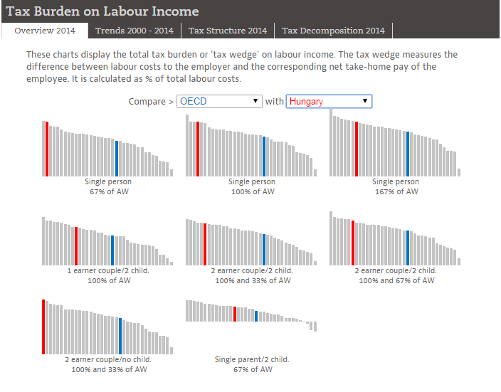
Munkát terhelő adók – Mo. vs. OECD
Forrás (érdemes nézegetni): http://www.oecd.org/ctp/tax-policy/taxing-wages-20725124.htm

Slide 59
Hogyan oszlik meg az adóteher (a)
(a) Rugalmas kínálat, rugalmatlan kereslet
1. Amikor a kínálat rugalmasabb mint a kereslet. . .
Ár
Kínálat
Vevők által
fizetett ár
2. . . . Az adóteher nagyobb része hárul a fogyasztókra. . .
Adó
Adó nélküli ár
Eladók által
kapott ár
3. . . . Mint a termelőkre.
Kereslet
0
Mennyiség

Slide 60
Hogyan oszlik meg az adóteher (b)
(b) Rugalmatlan kínálat, rugalmas kereslet
1. Amikor a kereslet rugalmasabb, mint a kínálat. . .
Ár
Kínálat
Vevők által
fizetett ár
3. ... Mint a vevők.
Adó nélküli ár
Adó
Kereslet
2. . . . Akkor az adóteher nagyobb részét viselik az eladók...
Eladók által
kapott ár
0
Mennyiség

Slide 61
Rugalmasság és adóteher-megosztás
Nagyon rugalmas kínálat és viszonylag rugalmatlan kereslet
Eladók – az adóteher kis része
Vevők – az adóteher nagy része
Viszonylag rugalmatlan kínálat és nagyon rugalmas kereslet
Eladók – az adóteher nagy része
Vevők – az adóteher kis része

Slide 62
Rugalmasság és adóteher-megosztás
Az adóteher a rugalmatlanabb piaci szereplőre hárul nagyobb részben
Kevéssé rugalmas kereslet
A vevőknek nincs sok alternatívájuk erre a termékre
Kevéssé rugalmas kínálat
Az eladóknak nincs sok alternatívájuk a termék gyártására

Slide 63
Rugalmasság és adóteher-megosztás
KÉRDÉS
Munkaerőpiac?
Kereslet ált. rugalmatlanabb (Nehéz gyorsan új szakmát tanulni)
Kínálat ált. rugalmasabb (Fejlődik a technológia, gazdasági ciklusok)
Cigaretta?
Kereslet rugalmatlan (függőség)
Kínálat relatíve rugalmasabb
Chipsadó? (Chips, csoki, ételízesítő, energiaitel?

Slide 64

Ki fizeti a luxusadót?
1991 november – luxusadó az USA-ban
Cél: attól szedjünk több adót, aki a legkönnyebben megengedheti magának, hogy fizessen
Luxuscikkek
Kereslet – viszonylag rugalmas
Kínálat – viszonylag rugalmatlan
Eredmény:
Az adó legnagyobbrészt az eladót terheli
1993 – a legtöbb luxusadót eltörölték

Slide 65
Kérdés
Miért van az, hogy ha Magyarországon gyorsan adóbevételt kell generálni, akkor:
Felemelik a jövedéki adót (cigaretta, ital, üzemanyag)
Megemelik az áfakulcsokat?
Milyen egyéb hatásai lehetnek az intézkedéseknek?

Slide 66
Piaci hatékonyság, fogyasztói és termelői többlet

Slide 67

Elöljáróban: mi az aukció?

Slide 68
Két szempont
1. Van helyes ár?
A fogyasztóknak mindig túl magas az ár
A termelőknek mindig túl alacsony az ár
Mit értünk „megfelelő”, „helyes”, „jó” ár alatt?
Notes:
2
2
3

Slide 69
Két szempont
2. A piaci ár-e a helyes ár?
Eddig: a piaci folyamatok pozitív elemzése
Most: normatív elemzés
A kérdés: kívánatos-e az az erőforrás-allokáció, amelyet a piac biztosít? Milyen értelemben igen/nem?
Hogy mérjük a fogyasztó jólétét?
Jóléti közgazdaságtan
Notes:
2
2
3

Slide 70
Fizetési hajlandóság
Fizetési hajlandóság: a legnagyobb összeg, amelyet egy vevő fizetni hajlandó egy jószágért (rezervációs ár)
Azt méri, hogy a fogyasztó mekkora értéket tulajdonít az adott terméknek vagy szolgáltatásnak
Notes:
6
6
9

Slide 71
Példa: mennyit ér egy ritka Elvis-lemez a fogyasztónak?
Fogyasztó | Fizetési hajlandóság (EUR)
John | 100
Paul | 80
George | 70
Ringo | 50

Slide 72
Kereslettáblázat
Ár | Fogyasztók | Keresett mennyiség
>100 | senki | 0
81 – 100 | John | 1
71 – 80 | John, Paul | 2
51 – 70 | John, Paul, George | 3
< 50 | John, Paul, George, Ringo | 4

Slide 73
Keresleti görbe
Ár
100
John fizetési hajlandósága
Paul fizetési hajlandósága
80
70
George fizetési hajlandósága
50
Ringo fizetési hajlandósága
Kereslet
0
1
2
3
4
Mennyiség
Notes:
13
13
13

Slide 74
Fogyasztói többlet különböző árak mellett
Ár
100
John fogyasztói többlete (30 euro)
John fogyasztói többlete (20 euro)
80
Paul fogyasztói többlete (10 euro)
70
50
Teljes fogyasztói többlet
(40 euro)
Kereslet
0
1
2
3
4
Mennyiség
Notes:
13
13
13

Slide 75
A jólét mérése
A fogyasztói többlet méri azt a nyereséget, amelyre a fogyasztó szert tesz a piaci csere következtében
A termelői többlet ugyanezt a nyereséget méri a termelő oldalán
Notes:
5
5
5

Slide 76
Fogyasztói többlet
A keresleti görbe írja le, hogy bizonyos mennyiségekért a fogyasztók mennyi pénzt hajlandóak adni
A fogyasztói többlet a ténylegesen kifizetett ár és a fizetési hajlandóság közti különbség. (amennyi a fogyasztónál marad)
Notes:
8
8
6

Slide 77
Fogyasztói többlet és ár
Fogyasztói többlet = Az árszint egyenese és a keresleti görbe közti terület nagysága
Ha az ár nő, a fogyasztói többlet csökken.
Notes:
19
19
15

Slide 78
Árváltozások hatása a fogyasztói többletre
Ár
A
Első fogyasztó többlete
P₁
B
C
Kereslet
0
Q₁
Mennyiség
Notes:
21
21
17

Slide 79
Árváltozások hatása a fogyasztói többletre
Ár
A
Első fogyasztó többlete
P₁
B
C
P₂
F
D
Kereslet
0
Q₁
Q₂
Mennyiség
Notes:
21
21
17

Slide 80
Árváltozások hatása a fogyasztói többletre
Ár
A
Első fogyasztó eredeti többlete
Második fogyasztó többlete
P₁
B
C
P₂
F
D
E
Első fogyasztó többlete ennyivel nő
Kereslet
0
Q₁
Q₂
Mennyiség
Notes:
21
21
17

Slide 81
Termelői többlet
Kínálati görbe
Azt mutatja meg, mennyit hajlandóak a termelők eladni adott ár mellett
Az eladási hajlandóságot a költségek határozzák meg (alternatív költségként: minden, amelyről a termelőnek le kell mondania, hogy a terméket létrehozza)
Ahogy nő a piaci ár, kevésbé hatékony termelők és be tudnak lépni a piacra (akik magasabb költséggel dolgoznak)
Notes:
32
32
22

Slide 82
Termelői többlet
A termelői többlet a fizetett ár és a termelési költség közti különbség
Azt méri, mennyit nyer a termelő a piaci cserében való részvétel által
Notes:
34
34
24

Slide 83
Mekkora egy ritka Elvis-lemez eladási hajlandósága?
Termelő | Költség
Mick | 900
Keith | 800
Charlie | 600
Bill | 500

Slide 84
Kínálattáblázat
Ár | Eladók | Kínált mennyiség
P > 900 | Bill, Charlie, Keith és Mick | 4
800 -900 | Bill, Charlie, Keith | 3
600 -800 | Bill, Charlie | 2
500 - 600 | Bill | 1
P < 500 | senki | 0

Slide 85
Hogy mérjük a kínálati görbével a termelői többletet?
Ár
900
800
600
500
Bill töblete (100 euro) ha p=600
0
1
2
3
Mennyiség
Notes:
38
38
26

Slide 86
Hogy mérjük a kínálati görbével a termelői többletet?
Ár
Teljes termelői többlet (500 euro)
900
800
Charlie többlete
(200 euro) ha p=800
600
500
Bill többlete (300 euro) ha p=800
0
1
2
3
Mennyiség
Notes:
38
38
26

Slide 87
Hogy mérjük a kínálati görbével a termelői többletet?
Ár
Teljes termelői többlet (500 euro)
Kínálat
900
800
Charlie többlete
(200 euro) ha p=800
600
500
Bill többlete (300 euro) ha p=800
0
1
2
3
Mennyiség
Notes:
38
38
26

Slide 88
Árváltozások hatása a termelői többletre
Ár
Kínálat
P₁
B
Az első termelő többlete
C
A
0
Q₁
Q₂
Mennyiség
Notes:
47
47
26

Slide 89
Árváltozások hatása a termelői többletre
Ár
Kínálat
P₂
P₁
B
Első termelő többlete
C
A
0
Q₁
Q₂
Q₂
Mennyiség
Notes:
47
47
26

Slide 90
Árváltozások hatása a termelői többletre
Ár
Az első termelő további többlete
Kínálat
D
P₂
F
B
P₁
B
C
Az első termelő eredeti többlete
C
Az új termelő többlete
A
A
0
Q₁
Q₂
Q₂
Mennyiség
Notes:
47
47
26

Slide 91
Piaci hatékonyság
Versenyző, externáliák nélküli piacon:
Teljes többlet (társadalmi jólét) = fogyasztói többlet + termelői többlet
Notes:
53
53
32

Slide 92
Fogyasztói és termelői többlet piaci egyensúlyban
Ár
A
D
Kínálat
Egyensúlyi ár
E
Kereslet
B
C
0
Egyensúlyi mennyiség
Mennyiség
Notes:
56
56
33

Slide 93
Fogyasztói és termelői többlet piaci egyensúlyban
Ár
A
D
Kínálat
Egyensúlyi ár
E
Termelői többlet
Kereslet
B
C
0
Egyensúlyi mennyiség
Mennyiség
Notes:
56
56
33

Slide 94
Fogyasztói és termelői többlet piaci egyensúlyban
Ár
A
D
Kínálat
Fogyasztói többlet
Egyensúlyi ár
E
Termelői többlet
Kereslet
B
C
0
Egyensúlyi mennyiség
Mennyiség
Notes:
56
56
33

Slide 95
Allokációs hatékonyság
Akkor beszélünk allokációs hatékonyságról, ha az erőforrások elhelyezése maximalizálja a teljes többletet
Eléri-e ezt a versenyzői piac?
Notes:
54
54
32

Slide 96
Piaci egyensúly és allokációs hatékonyság
Szabad piacon:
A kínált terméket az a fogyasztó szerzi meg, aki a legtöbbre értékeli azt
A fogyasztói keresletet az a termelő elégíti ki, aki a legalacsonyabb ár mellett tudja termelni az adott jószágot
Olyan mennyiség jön létre, amelyik mellett a legnagyobb a fogyasztói és a termelői többlet
Notes:
59
59
35

Slide 97
Allokációs hatékonyság
Ár
Kínálat
A termelő költsége
A fogyasztó értékelése
A termelő költsége
A fogyasztó értékelése
Kereslet
0
Egyensúlyi mennyiség
Mennyiség
A fogyasztó a költségnél többre
értékeli a jóságot
A fogyasztó a termelő
költségénél kevesebbre
értékeli a jószágot

Slide 98
A láthatatlan kéz
A szabad piacon sok termelő és fogyasztó van, mindegyiket a saját önérdeke motiválja
Az árrendszernek köszönhetően (ami egy személytelen koordinációs és kommunikációs eszköz):
Az egyéni termelői és fogyasztói döntések az erőforrások hatékony elosztásához vezetnek
Ez a láthatatlan kéz elve.
Notes:
62
62
36

Slide 99
Tudna-e javítani ezen egy „társadalmi tervező”?
Képzeljünk el egy „jóindulatú diktátort”, aki meg tud hozni minden piaci döntést a termelők és a fogyasztók helyett. Tudja-e növelni a hatékonyságot?
Nem tud javítani azáltal, hogy eldönti, melyik termelő mennyit termel, melyik fogyasztó mennyit fogyaszt
Nem tud javítani azáltal, hogy növeli vagy csökkenti a termelt mennyiséget vagy a piaci árat
Notes:
62
62
36

Slide 100
"Az embernek ... állandóan szüksége van felebarátai segítségére, de ezt hiába várja pusztán a jóindulatuktól. [...] Ebédünket nem a mészáros, a sörfőző vagy a pék jóakaratától várjuk, hanem attól, hogy ezek saját érdekeiket tartják szem előtt."
Adam Smith

Slide 101
Mindig érvényes-e ez a tétel?
Nem, legalább két esetben nem
Piaci erő;
Externáliák.
Ezen esetekben általában piaci kudarcokról beszélünk
Notes:
62
62
36

Slide 102
Piaci erő
Piaci erő: ha a termelők vagy a fogyasztók befolyásolni tudják a piaci árat. Ekkor nem tökéletes versenyről beszélünk (monopólium, oligopólium, monopszónium)
A piaci erő nem-hatékony helyzetet hoz létre („hatékonytalan”?), mert a piaci árak nem az erőforrások társadalmi költségét tükrözik
Notes:
67
67
38

Slide 103
Externália
Externália (külső gazdasági hatás): amikor a fogyasztó vagy a termelő döntése „külső hatásokkal” bír (akár jó akár rossz), amelyek olyanokon jelentkeznek, akik nem vesznek részt a piacon.
Az externália nem-hatékony helyzetet hoz létre („hatékonytalan”?), mert a piaci árak nem az erőforrások társadalmi költségét tükrözik
Notes:
68
68
39

Slide 104
Jólét
A fogyasztói többlet és a termelői többlet azt mutatja meg, hogy a fogyasztó és a termelő mennyit nyer azon, hogy részt vesz a piaci cserében.
Notes:
69

Slide 105
Hatékonyság
Az az erőforrás-allokáció hatékony, amely a legnagyobb teljes többletet (fogyasztói + termelői) hozza létre.
A piaci erő és az externáliák nem-hatékony piaci kimeneteket, piaci kudarcokat okoznak.
Notes:
71

Slide 106
Gyakorlati példa: adózás
Termelői ár
Fogyasztói ár
Ár+Adó
Kínálat
Vásárlók által fizetett ár
Adó nagysága
Ár
Adózás nélkül
Eladók által
Megkapott ár
Kereslet
0
Mennyiség
adózással
Mennyiség
adózás nélkül
Mennyiség

Slide 107
Innen folytatjuk…

